Slide 1
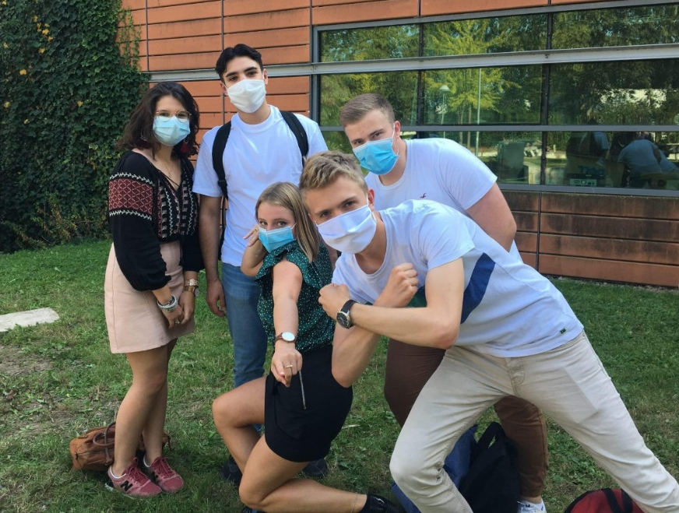
Notre projet PCIS Le code barrière
Ludovic Carcagno, Florian Prin, Julie Stern, Adam Tekiouk, Jérémy Van Rechem, Emma Vandycke

Slide 2
Le code barrière Le projet global
Problème → perte des papiers d’identité, manque d’accès aux donnés médicales pour les urgences, difficulté accrue pour les handicapés

Slide 3
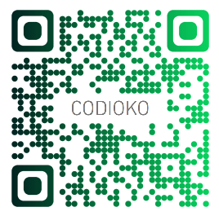
Le code barrière Le projet global
Problème → perte des papiers d’identité, manque d’accès aux donnés médicales pour les urgences, difficulté accrue pour les handicapés
Notre solution
→ Protection face aux vols d’objets matériels
→ Accès rapide à des données médicales
→ Aisance apportée dans la vie des clients (notamment handicapés)
Un tatouage connecté

Slide 4
Le code barrière Les publics visés
Publics visés
et grand public sur le long terme
(+ de 18 ans ou avec accord parental)

Slide 5
Le code barrière Les publics visés
Publics visés
et grand public sur le long terme
(+ de 18 ans ou avec accord parental)
Comment ça marche ?
• Système d’abonnement
→ engagement sur plusieurs mois
• Tatouage réalisé dans un centre spécialisé → tatouage semi-permanent
• Abonnement avec possibilité de résiliation grâce au caractère semi-permanent
→ en cas de prolongement, revenir pour refaire le tatouage

Slide 6
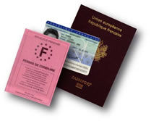
Le code barrière L’intérêt du projet
→ différents terminaux

Slide 7
Le code barrière La concrétisation du projet
Sur le plan sécuritaire…
• Séparer les données personnelles dans différents terminaux pour éviter leur partage involontaire
• Faire le tatouage dans un centre sécurisé et ne doit pas pouvoir être reproduit
Sur le plan économique et relationnel…
• Accords avec banques et entreprises pour attribuer différents terminaux à chacun
• Investissements importants pour lancer le projet (locaux, matériels, employés)

Slide 8
Le code barrière L’évolution sur le long terme
Attentes et évolution du projet
• Améliorer le visuel du tatouage (autre que code barre) et du site pour se démarquer
• Elargir la gamme des services proposés → stocker plus de données et s’étendre à un public plus diversifié
Démonstration du projet
https://adamtekiouk9.wixsite.com/codioko

